Slide 1
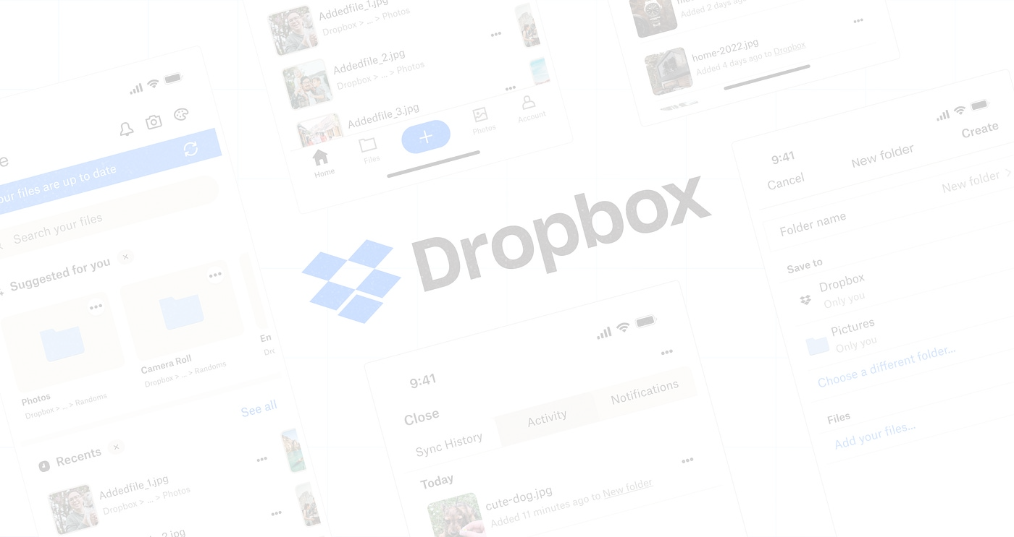
Finansiranje kompanije Dropbox
Autor: Miloš Sirar IN 3/2020
Profesor: Mladen Radišić
Predmet: Finansiranje inovativnih preduzeća

Slide 2
Sadržaj
Uvod
Tip finansiranja
Predmet finansiranja
Business model impact
Efekti
Završna reč

Slide 3
Uvod

Slide 4
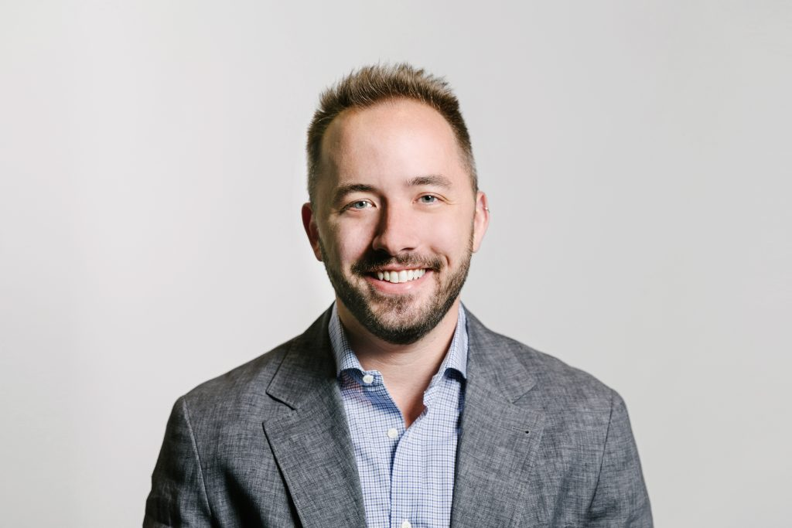

Istorija branše i osnivanje kompanije
Razvoj FTP protokola 1970-1980
Početak 2000tih peer-to-peer servisi za prenos fajlova
Cloud?
Drew Houston
Ideja
Arash Ferdowsi-jem
Evenflow – DROPBOX
Y Combinator Management i Sequoia Capital...

Slide 5
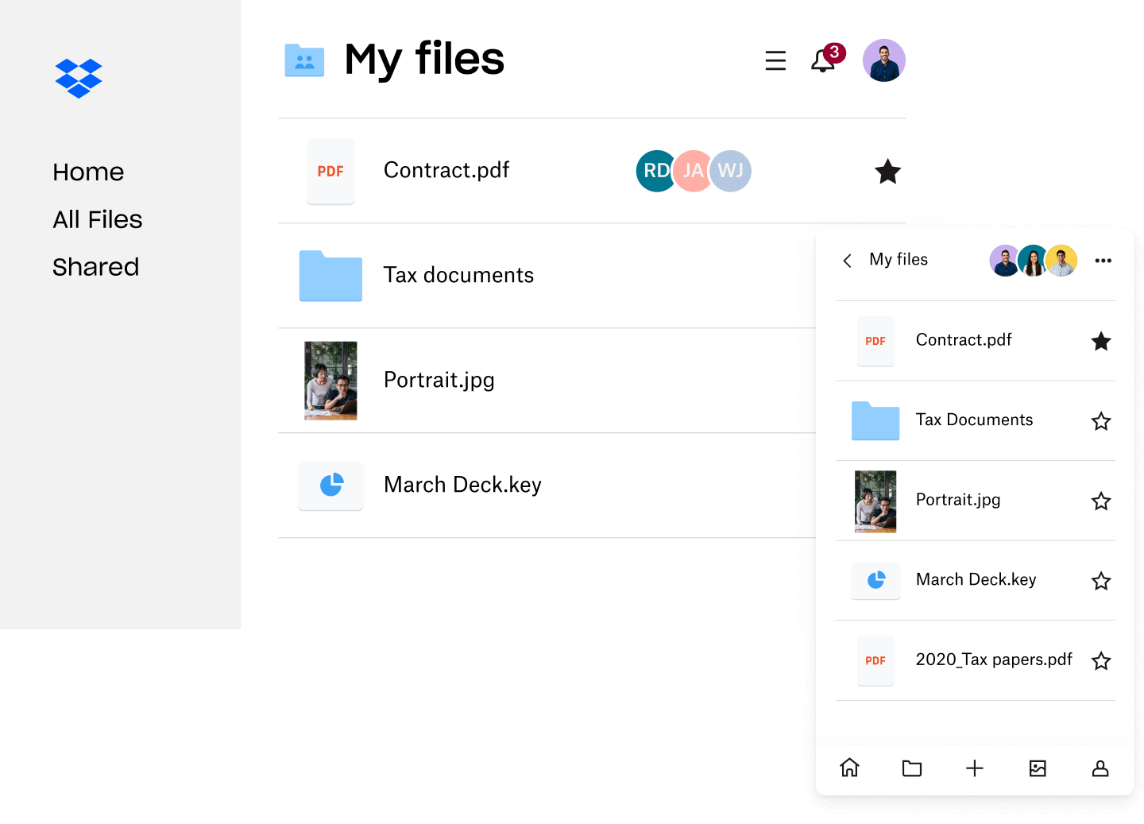
Šta je Dropbox?
Cloud
File transfer
Sinhronizacija
Offline režim rada
Čuvanje istorije izmena
Hostovanje
Bezbednost
Brzina
Ali zar ovo već ne posto.......
NE
„It just works“

Slide 6
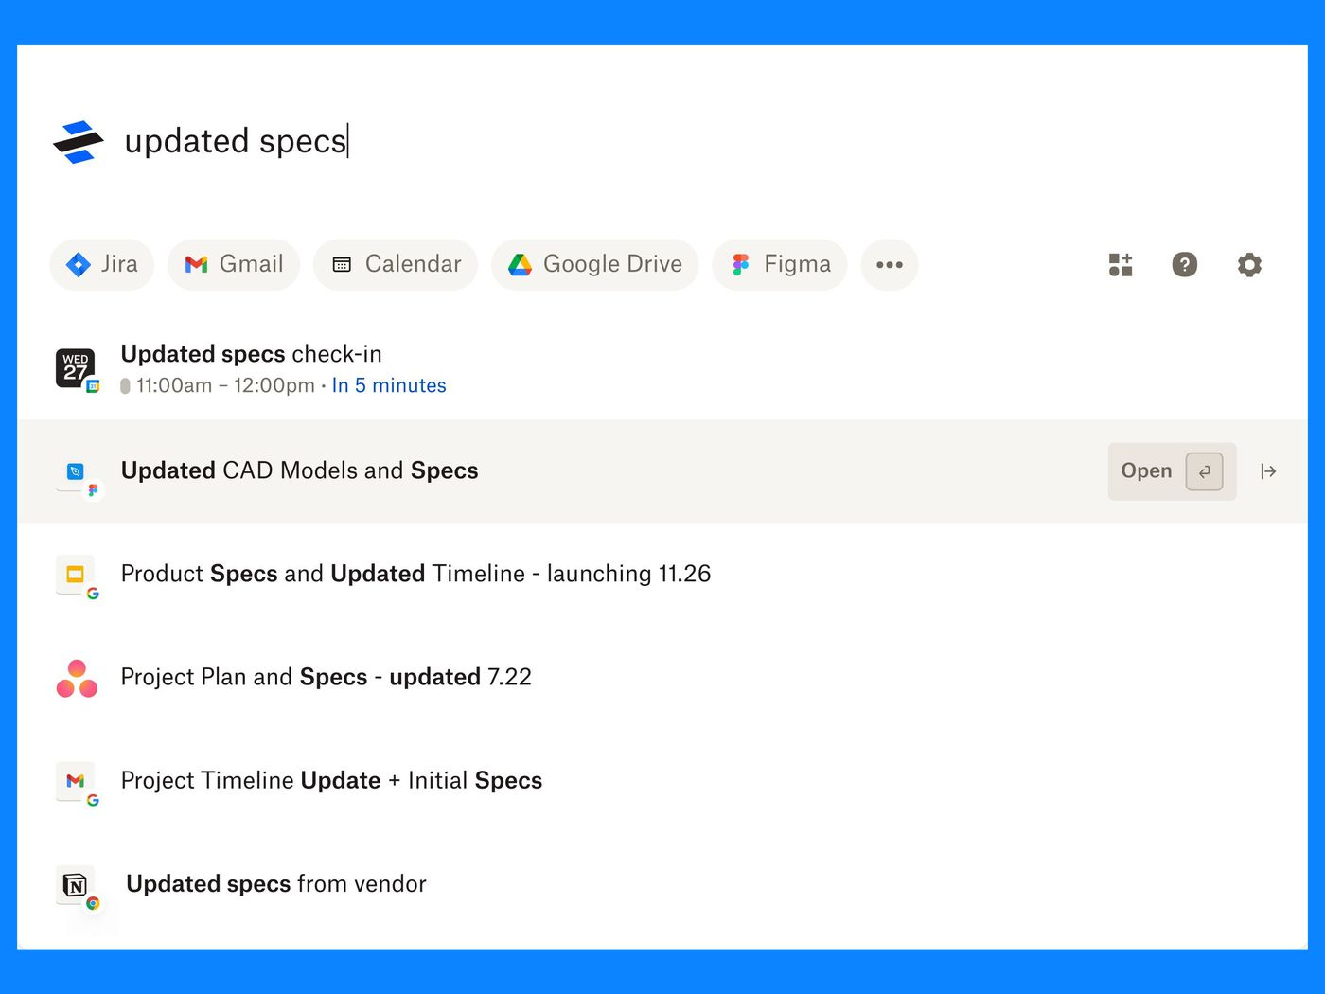

Zašto Dropbox?
Dugogodišnje uspešno poslovanje
Velika popularnost
AI budućnost

Slide 7

Ecosystem
Borba sa ostalim gigantima
700 miliona korisnika
18.6 miliona pretplaćenih korisnika
2693 zaposlenih
Partnerstvo vs Konkurencija

Slide 8

Investitori
63 investitora
Venture capital i biznis anđeli
Sequoia Capital, J P Morgan, BlackRock, Morgan Stanley...
Razlozi?
Veliki prihodi
Mnogo investicija
Povećanje broja korisnika i pretplaćenih korisnika
Stabilna cena akcija na berzi
ESG strategije i AI vizija kompanije

Slide 9
Tip finansiranja

Slide 10
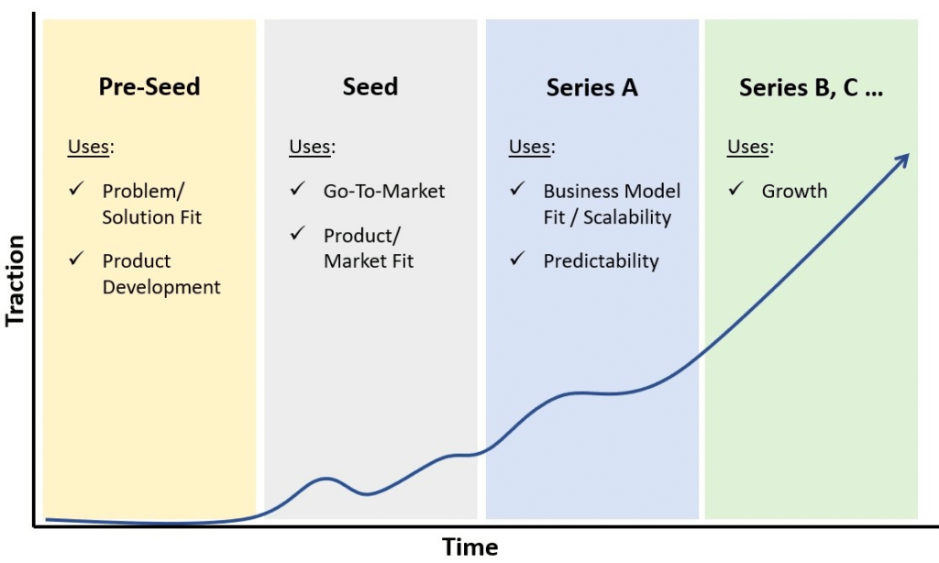
Venture capital
Startup kompanije i kompanije u nastajanju
Alternativni izvor finansiranja
Rizična ulaganja – veliki povrat novca
Ili ipak propast?
Ili naplata rizika?
Runde finansiranja

Slide 11
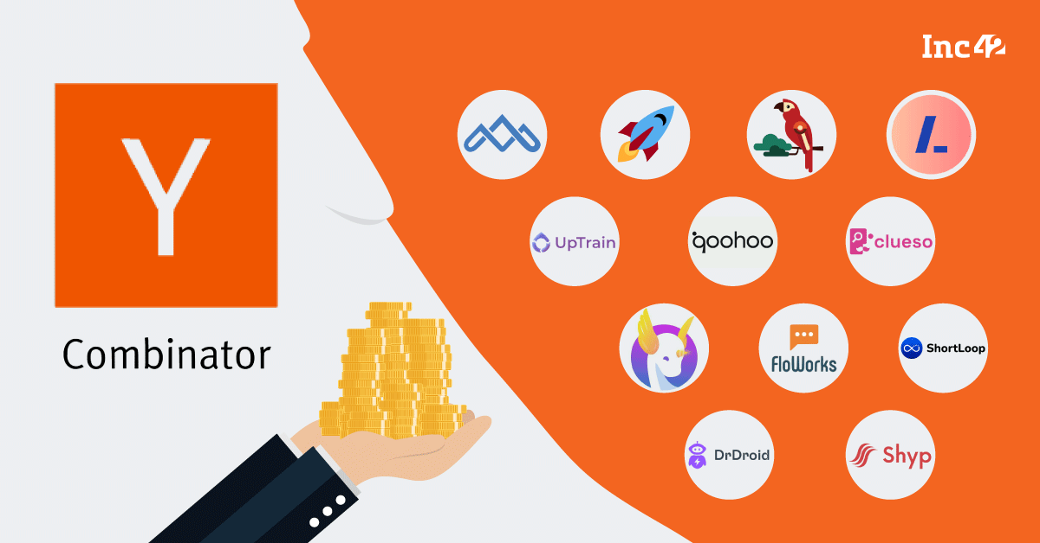

Sequoia Capital investicija
Y Combinator Management
1.9.2007.
1.2 miliona dolara
Vlasnički udeo kapitala

Slide 12
Predmet finansiranja

Slide 13
Demo verzija Dropbox-a
Company based investicija
Početak
Razvoj
Mogućnosti

Slide 14

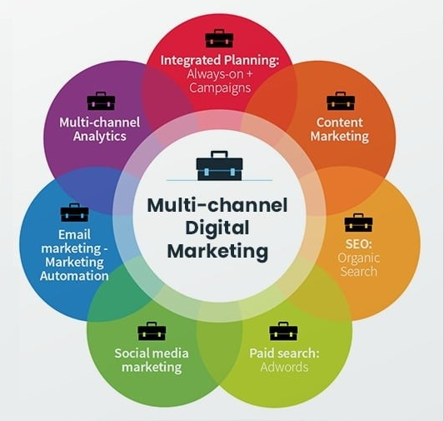
Korišćenje sredstava finansiranja
Infrastruktura
Dodatni zaposleni
Administrativni poslovi
Pravna pitanja
Zaštita intelektualne svojine
Zaštita privatnosti korisnika
MARKETING

Slide 15
Business model impact

Slide 16
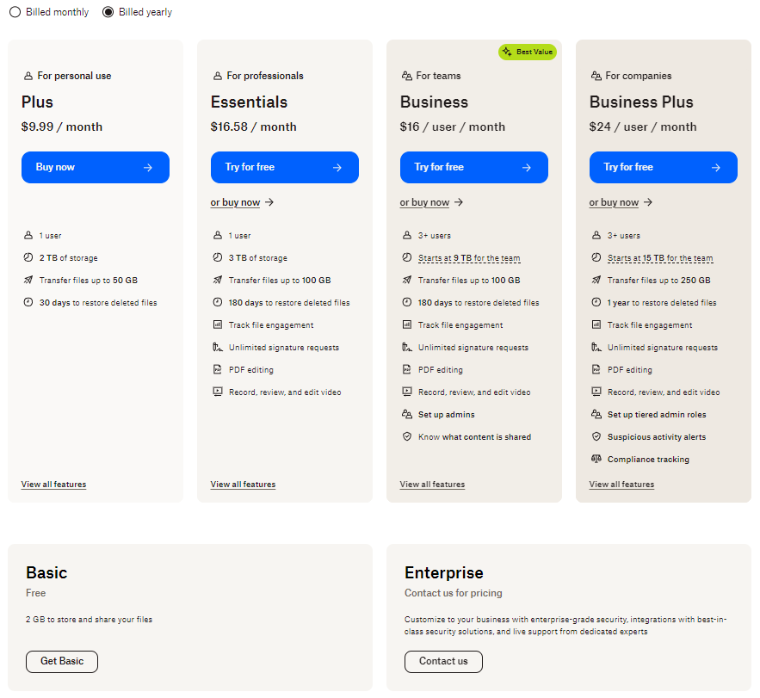
Biznis modeli
Freemium
Digitalization
Affiliation
Guaranteed Availability
Lock-In
Peer-to-peer
Rent Instead of Buy
Subscription

Slide 17
Efekti

Slide 18

Boom
Prva investicija – pravi pogodak
Druga investicija – još bolje
A dalje...

Slide 19



Kvalitativni efekti
Unknown
Hoćemo Dropbox
RADI!
Brend Dropbox nastaje
Velika pomoć Affiliation business modela
„It just works“

Slide 20
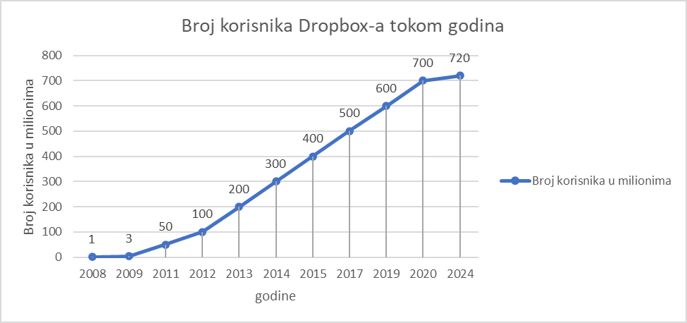
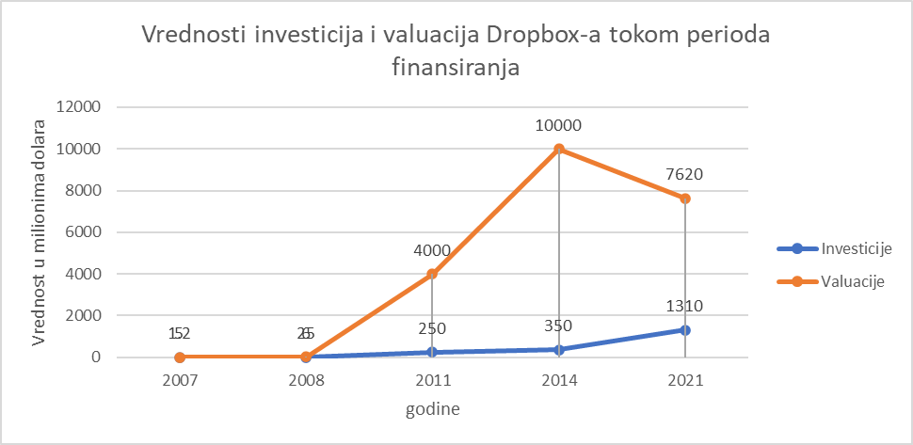
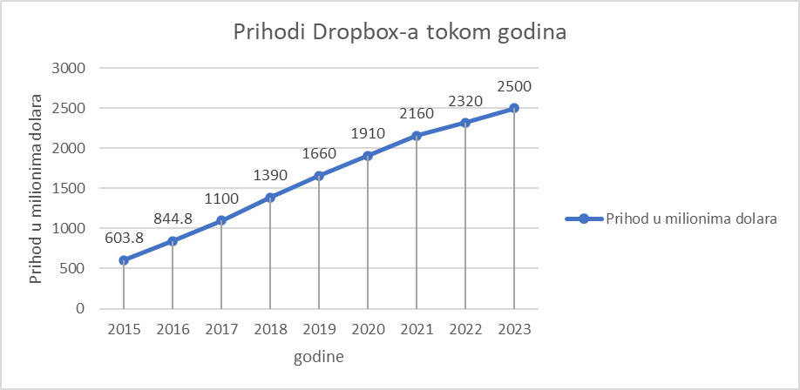
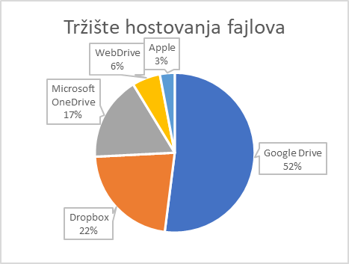
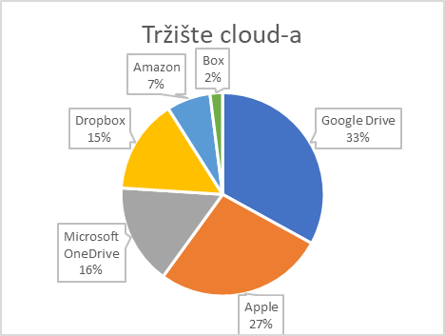
Kvantitativni efekti

Slide 21
Završna reč

Slide 22
Kompanija danas
IPO 2018. godine
Sequoia Capital povrat investicije 2-3 milijarde dolara
Ostali takođe veliki povrati
Sequoia Capital neverovatan posao, možda jedno od najboljih ulaganja

Slide 23
Zaključak
Hrabar potez investiranja u inovativnu ideju
Novi koncept kompanije
Pravo vreme
Top 5 kompanija u oblasti cloud-a i file transfer-a

Slide 24
Kraj Hvala na pažnji :) Pitanja?

